Slide 1


第3章 天然气金融

Slide 2
目录
Contents
01
02
03
04
本章导读
基本概念与发展历程
国际天然气市场现状
定价机制
05
06
07
中国天然气市场
北溪管道事件案例
总结与展望

Slide 3

Part
01
本章导读

Slide 4
天然气在能源转型中的关键作用
全球能源结构中的关键能源
价值链协同推进脱碳转型
助力中国实现“双碳”目标

Slide 5
天然气在能源转型中的关键作用
全球能源结构中的关键能源
天然气约占全球能源供应的四分之一，在能源结构优化与转型中发挥着重要作用。
液化天然气（LNG）是保障能源供应安全、可持续和可靠的重要支柱。

Slide 6
天然气在能源转型中的关键作用
价值链协同推进脱碳转型
随着能源行业向净零排放转型，天然气与LNG产业需在现有资产基础上加速脱碳。
整个价值链，包括上游开采、中游运输和下游利用，都需加强协同合作。

Slide 7
天然气在能源转型中的关键作用
助力中国实现“双碳”目标
天然气在终端使用阶段能够有效降低碳排放，对中国如期实现温室气体减排目标、落实“碳达峰”和“碳中和”承诺具有重要意义。

Slide 8
Part
02
基本概念与发展历程

Slide 9
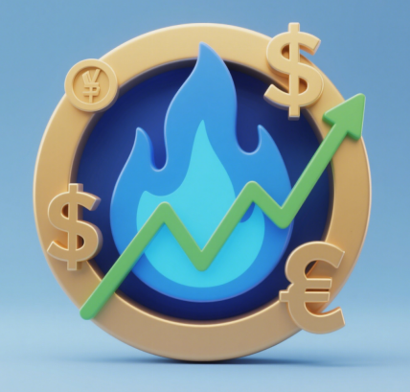
天然气金融基本概念
天然气金融是指涉及天然气市场的金融产品和交易，其核心作用在于实现风险管理、投资和资源配置。
通过各类金融工具，市场参与者能够有效应对天然气价格波动带来的风险，合理配置资金以获取收益，并促进天然气资源在全球范围内的优化配置。

Slide 10


天然气金融基本概念
基础金融工具
1. 股权融资 2. 债务融资
3. 私募基金融资 4. 政府与国际金融机构投资
衍生金融工具
1. 期货：Henry Hub、NBP、TTF等期货合约
2. 期权：NYMEX天然气期权合约
3. 场外交易：远期、互换、掉期合约等场外交易工具

Slide 11
天然气产业发展历程
早期使用（1821年前）
商业化初期（1821 - 1915）
现代产业兴起（1916 - 1949）
早在公元前11世纪至公元前771年的西周时期，中国就有“泽中有火”的记载，这是对天然气的早期发现。同时，欧洲也开始应用煤层气，但应用范围有限。
1821年，美国首家天然气公司的成立，标志着天然气商业化的开端。此后，越来越多的天然气井被发现，天然气的消费和贸易也随之逐渐兴起，推动了天然气产业的初步发展。
美国大力开展管道网络建设，逐步构建起较为完善的天然气输送体系。管道网络的建设使得天然气能够更便捷地输送到各地，促进了天然气的广泛应用，为现代天然气产业的兴起奠定了基础。
成熟阶段（1950 - 1970）
发展阶段（1971 - 21世纪初）
变革阶段（21世纪至今）
跨国贸易网络的形成，使得天然气在全球范围内的流通更加顺畅。各国之间的天然气贸易不断增加，市场规模不断扩大，天然气产业逐渐走向成熟。
在页岩气革命前，天然气市场持续扩张。新的天然气田不断被发现，开采技术不断进步，天然气的产量和消费量都呈现出增长的趋势，产业规模进一步扩大。
LNG技术的突破，使得天然气的运输更加便捷，能够到达更远的市场。同时，市场自由化进程加快，竞争更加激烈，推动了天然气产业的变革与发展。

Slide 12
Part
03
国际天然气市场现状

Slide 13
市场格局
贸易分布
北美：以管道运输天然气为主
生产能力强，自给自足
2022年成为天然气出口国
2. 欧洲：曾高度依赖俄罗斯管道天然气
地缘政治影响
正加大LNG进口
3. 亚太：全球LNG的主要消费区域
中国全球最大的天然气进口国

Slide 14
市场格局
贸易分布
北美：以管道运输天然气为主
生产能力强，自给自足
2022年成为天然气出口国
2. 欧洲：曾高度依赖俄罗斯管道天然气
地缘政治影响
正加大LNG进口
3. 亚太：全球LNG的主要消费区域
中国全球最大的天然气进口国

Slide 15
市场格局
贸易分布
北美：以管道运输天然气为主
生产能力强，自给自足
2022年成为天然气出口国
2. 欧洲：曾高度依赖俄罗斯管道天然气
地缘政治影响
正加大LNG进口
3. 亚太：全球LNG的主要消费区域
中国全球最大的天然气进口国

Slide 16

交易方式
01
管道天然气
1.长期合同：以中俄30年协议为代表，长期合同为天然气供应提供了稳定性和可靠性。双方通过签订长期合同，明确天然气供应价格、数量和期限等关键条款，保障双方利益。
2. 短期/现货交易：增加市场灵活性，满足了市场参与者在不同情况下的需求。当市场需求出现波动时，企业可以通过短期/现货交易及时调整采购或销售计划。
3. 期货交易：Henry Hub是管道天然气期货交易的重要场所，期货交易为市场参与者提供了价格发现和风险管理的工具。

Slide 17
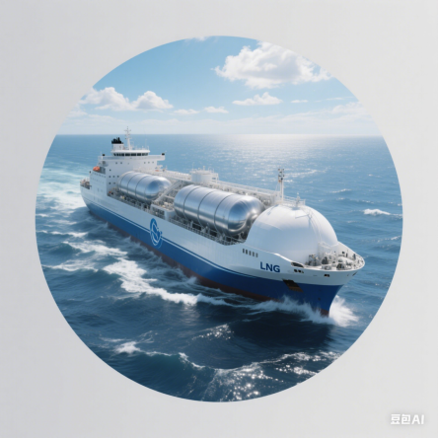
交易方式
02
LNG交易
1.长期合同：LNG长期合同通常采用照付不议的条款，即买方无论是否提取天然气，都需按照合同约定支付费用。这种条款保障了卖方的利益，同时也为买方提供了稳定的气源供应。
2. 现货交易：现货交易使得市场参与者能够根据市场即时需求和价格进行交易，提高市场的流动性和效率。
3. 期货合约：Platts JKM是LNG期货合约的重要代表，其价格反映了市场对LNG未来价格的预期，为市场参与者提供了重要的参考。

Slide 18
Part
04
定价机制

Slide 19
定价机制演变
主要类型
OPE：油价挂钩定价模式，天然气价格与石油价格紧密相关，在亚洲地区占据主导地位。这种定价模式源于亚洲国家早期将天然气主要用于替代原油发电，使得天然气价格与油价形成了较强的关联。
GOG：市场枢纽定价模式，主要应用于北美、NBP和TTF等地区。在这些地区，通过建立天然气交易枢纽，众多市场参与者在公开、透明的市场环境中进行交易，形成了反映市场供求关系的价格。
BIM：双边垄断定价模式，通常出现在政府间谈判确定天然气价格的场景中，如俄罗斯与中亚地区在天然气贸易中采用这种定价模式。

Slide 20
定价机制演变
趋势变化
1.GOG定价模式的占比从2005年的31%稳步上升至2021年的49%，这表明市场枢纽定价模式在全球天然气定价中逐渐占据主导地位，市场的市场化程度不断提高。
2. OPE定价模式的占比则从24%下降至19%，反映出随着天然气市场的发展，油价挂钩定价模式的影响力逐渐减弱。

Slide 21
定价机制演变
价格对比
2005年之后，北美、欧洲与亚洲的天然气价格差距逐渐扩大，尤其是亚洲地区各国的天然气价格确实存在明显的溢价特征。
完全市场化的北美天然气价格与国际原油价格逐渐脱钩，而仍然存在OPE的欧洲与亚洲市场的天然气价格仍然受到国际油价波动的影响。

Slide 22
影响因素
供需因素
01
1. 资源禀赋：俄罗斯拥有全球第一的天然气储量，丰富的资源使其在全球天然气市场中占据重要地位。
2. 地缘政治：俄乌冲突导致俄罗斯对欧洲的天然气供应减少，引发欧洲天然气市场的供需失衡，推动气价上涨。
3. 经济增长：经济增长带动能源需求的增加，从而推动天然气需求上升；
4. 气候变化：极端天气事件增多，影响天然气的生产和运输，同时改变能源需求结构，对天然气价格产生影响。

Slide 23
影响因素
替代能源
02
1. 煤炭/石油价格联动：作为天然气的替代能源，煤炭和石油价格波动会影响天然气的市场需求和价格。当煤炭或石油价格下降时，部分用户可能会转向使用煤炭或石油，导致天然气需求减少，价格受到下行压力。
2. 可再生能源竞争：随着可再生能源技术的发展和成本的降低，太阳能、风能等可再生能源在能源市场中的份额逐渐增加，与天然气形成竞争关系，对天然气市场份额和价格产生一定的冲击。

Slide 24
影响因素
金融市场
03
1. 衍生品交易：期货期权等衍生品交易为市场参与者提供了风险管理和投机的工具，其交易活动会影响市场对天然气价格的预期，进而影响天然气的现货价格。
2. 投资流动与宏观经济：宏观经济形势的变化会影响投资者对天然气行业的信心和投资决策，投资的流入或流出会影响天然气企业的发展和市场供应，从而对天然气价格产生影响。

Slide 25
Part
05
中国天然气市场

Slide 26
改革历程
四个阶段
1. 计划定价（1956 - 1981）：由国家计划制定，主要考虑生产成本和社会需求，市场机制的作用较小。
2. 双轨制（1982 - 1993）：分计划内价格和计划外价格。计划内价格由国家控制，保障民生和重点行业的需求；计划外价格由市场供求关系决定。
3. 政府指导价（1993 - 2005）：国家进行宏观调控，规定价格的上限和下限，企业在一定范围内可以自主定价。
4. 市场化改革（2005至今）：加速市场化改革，政府逐步减少对价格的直接干预，促进市场竞争，提高资源配置效率。

Slide 27
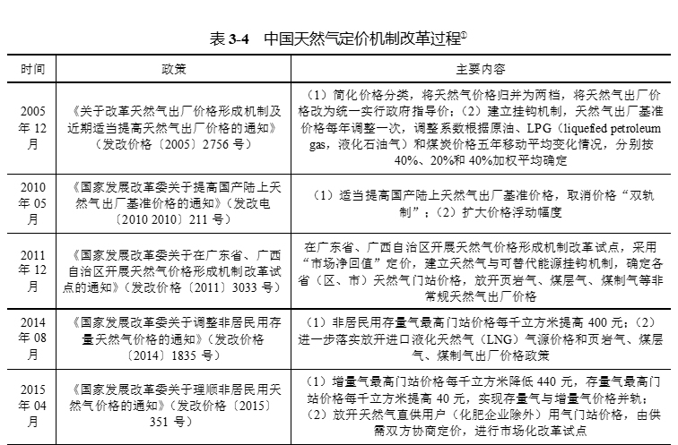
改革历程
关键政策

Slide 28
改革历程
关键政策
表3-4 （续）

Slide 29
价格机制
气源分类定价
1. 国产常规气：采用NET法定价，综合考虑天然气的开采成本、运输成本、市场需求等因素，确定合理的价格。
2. 进口管道气：价格通过政府谈判确定，政府在谈判中充分考虑国家利益、市场需求和供应稳定性等因素，保障进口管道气的合理价格和稳定供应。
3. LNG：与油价挂钩定价，由于LNG在国际市场上的贸易与石油市场密切相关，这种定价方式能够反映国际市场的价格波动。
4. 非常规气：实行市场化定价，充分发挥市场机制的作用，根据市场供求关系确定价格，促进非常规气的开发和利用。

Slide 30
价格机制
终端定价
门站价 + 配气费：由政府指导定价，政府综合考虑气源成本、运输成本、配气成本和合理利润等因素，制定门站价和配气费标准，保障终端用户能够以合理的价格使用天然气。
直接用户市场化协商：直接用户与供气企业可以根据市场情况和自身需求进行市场化协商定价，这种定价方式更加灵活，能够满足不同用户的需求。

Slide 31
价格机制

Slide 32
Part
06
北溪管道事件案例

Slide 33

事件回顾
2022年9月26日，由俄罗斯输送能源至德国的北溪一号与北溪二号天然气管道在波罗的海发生了爆炸，导致大量天然气泄漏至周边海域。
早在2022年2月21日，普京宣布承认乌克兰东部亲俄武装占领区独立后，德国停止审批北溪二号管道的营运认证。
尽管北溪二号未启用，北溪一号供气却出现不稳定，导致供气量在6月14日两天内骤减60%。
随后在7~8月，北溪一号多次中断供气，并于9月2日无限期停止供气，最终于9月26日发生爆炸。

Slide 34
事件影响
市场反应
01
1. 北溪管道事件发生后，欧洲TTF价格飙升至70美元/MMBtu，创历史新高。管道受损导致欧洲天然气供应减少，市场恐慌情绪加剧，推动价格大幅上涨。
2. 亚洲JKM价格同步上涨，虽然亚洲与欧洲天然气市场相对独立，但在全球能源市场联动的背景下，欧洲天然气供应紧张引发了市场对全球天然气供应的担忧，从而带动亚洲价格上升。
3. 美国Henry Hub价格波动较小，美国天然气市场主要依赖国内供应，与欧洲市场的联系相对较弱，因此受北溪管道事件的影响较小。

Slide 35
事件影响
应对措施
02
欧盟《廉价能源行动计划》：欧盟出台该计划，旨在减少对俄罗斯天然气的依赖，提高能源效率，增加可再生能源的使用，以降低能源成本。
LNG进口多元化：欧盟通过增加LNG进口来源，新增600亿m³的LNG进口量，以弥补俄罗斯管道天然气供应的减少，保障能源供应安全。
加速能源转型：事件促使欧盟加速能源转型进程，加大对可再生能源和清洁能源的投资和开发，以实现能源的可持续发展。

Slide 36
Part
07
总结与展望

Slide 37
天然气金融的核心作用
天然气金融在能源市场中发挥着风险管理与市场定价的核心作用。通过各类金融工具，市场参与者能够有效应对天然气价格波动带来的风险，合理配置资金以获取收益，并促进天然气资源在全球范围内的优化配置。

Slide 38
未来趋势
1. LNG市场持续扩张：随着LNG技术的不断进步和应用，其在全球天然气市场中的份额将继续增加，市场规模将进一步扩大。
2. 亚洲定价中心建设：亚洲作为全球最大的天然气进口地区，建设独立的定价中心将有助于提高亚洲在全球天然气定价中的话语权，促进市场的公平和稳定。
3. 数字化与绿色金融融合：数字化技术将为天然气金融带来新的机遇和发展模式，同时，绿色金融的发展将推动天然气产业向低碳、环保方向转型。

Slide 39
课后习题
国际市场目前存在哪些天然气期货合约？
国际天然气市场的贸易分布具有哪些特征？
天然气定价机制有哪些？有哪些演变特征？
管道天然气运输与LNG运输有何区别？
天然气价格的影响因素有哪些？

Slide 40
谢谢大家

